Slide 1
সবাইকে শুভেচ্ছা

Slide 2
উপস্থাপনায়
নার্গিস আক্তার
সহকারি শিক্ষক
ফজু খলিফা কান্দি সরকারি প্রাঃ বিদ্যালয়।
শিবচর, মাদারিপুর।
nargisat1981@gmail.com

Slide 3
পাঠ পরিচিতি
শ্রেণীঃ ৪র্থ
বিষয়ঃ প্রাথমিক গণিত
পাঠঃ জ্যামিতি
পাঠ্যাংশঃ ত্রিভূজ
সময়ঃ ৪০ মিনিট

Slide 4
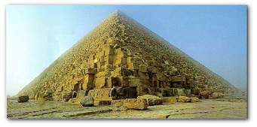
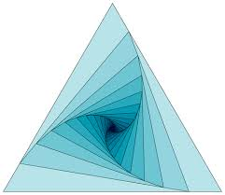
এবার আমরা কিছু ছবি দেখি

Slide 5
আজকের পাঠে আমরা শিখব
ত্রিভুজ ও ত্রিভুজের প্রকার ভেদ

Slide 6
শিখণফল
এই পাঠ শেষে শিক্ষার্থীরা-------
২৯.১.১ সমবাহু,সমদ্বিবাহু ও বিষমবাহু ত্রিভুজ কী তা বলতে পারবে;
২৯.১.2 সমবাহু,সমদ্বিবাহু ও বিষমবাহু ত্রিভুজ আকঁতে পারবে।

Slide 7
ত্রিভুজ তৈরী
৩টি কাঠি লই
কাঠিগুলোর প্রান্ত মিলিয়ে ত্রিভুজ তৈরী করি

Slide 8
৩টি রেখাংশ দ্বারা ত্রিভুজ তৈরী
ক
গ
খ
৩টি রেখাংশ দ্বারা আবদ্দ্ব চিত্রকে ত্রিভুজ বলে।

Slide 9
একটি ত্রিভুজে বাহু থাকে তিনটি
বাহু
বাহু
বাহু

Slide 10
বাহুভেদে ত্রিভুজ তিন প্রকার
সমবাহু
সমদ্বিবাহু
যে ত্রিভুজের তিনটি বাহু
সমান তাকে সমবাহু ত্রিভুজ বলে।
যে ত্রিভুজের দুইটি বাহু সমান
তাকে সমদ্বিবাহুবাহু ত্রিভুজ বলে।
বিষমবাহু
ত্রিভুজের বাহুগুলো সমান
নয় তাকে বিষমবাহু ত্রিভুজ বলে।

Slide 11
একক কাজ
ত্রিভূজ কাকে বলে ? বাহুভেদে ত্রিভুজ কত প্রকার?

Slide 12
যার সবগুলো বাহু সমান
ক
খ
গ
সমবাহু ত্রিভুজ

Slide 13
ক
ক
খ
গ
সমদ্বিবাহু ত্রিভুজ
যার দুটি বাহু সমান

Slide 14
ক
বিষম বাহু ত্রিভুজ
গ
খ
যার কোন বাহুই সমান নয়

Slide 15
জোড়ায় কাজ
সমবাহু, সমদ্বিবাহু ও বিষমবাহু ত্রিভুজ জোড়ায় আলোচনা করে পড়। প্রয়োজনে আমার সহায়তা নিও।

Slide 16
দলীয় কাজ
আমি তিনটি দলে ভাগ করে সমবাহু, সমদ্বিবাহু ও বিষমবাহু ত্রিভুজ আকঁতে দিব।

Slide 17
বাম পাশের অংশের সাথে ডান পাশের অংশ মিল কর
সমবাহু ত্রিভুজ
সমদ্বিবাহু ত্রিভুজ
বিষমবাহু ত্রিভুজ

Slide 18
মূল্যায়ন
মৌখিক
১/ ত্রিভুজ কাকে বলে ?
২/ বাহু ভেদে ত্রিভুজ কত প্রকার ও কি কি?

Slide 19
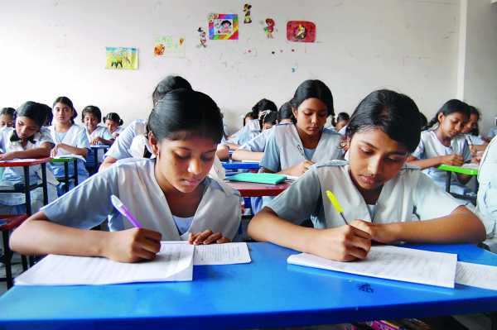
লিখিত
লাল দল
সমবাহু ত্রিভুজ আঁক?
নীল দল
সমদ্বিবাহু ত্রিভুজ আঁক?
সবুজ দল
বিষম বাহু ত্রিভুজ আঁক?

Slide 20
সবাইকে ধন্যবাদ

